Slide 1
MM_03_01 구매 오더 생성 (MRP&직접생성)
사용자 교육 매뉴얼
2013.02.28
NSIS TFT

Slide 2
문서 개정 이력
일자 | 버전 | 적요 | 작성자
2012.09.03 | v0.10 | 초안 작성 | 이상철 차장
Notes:
1

Slide 3
교육 개요
1
과목 학습 목표
전표타입 |  | 전표 유형 내역 | 내역 |  |  | 사용 구분 내역
NB |  | MRP,ROP 구매요청 | 전조/카바/BOX/스티커/MRP자재 류 |  |  | ERP 시스템 자동생성(수동 PR 생성하지 않음)
Z1 |  | 원부자재,상품, 수입자재 요청 | 수입자재(납 제외) |  |  | 자재→구매(구매그룹,플랜트,요청자)
 |  |  | 수입상품,로컬LC |  |  | 영업→구매(수입상품),자재→구매(로컬LC,)
 |  |  | BOM미 구성,부자재,저장품, 소모품 등 (타 부서 PR 요청 시) |  |  | 코드가 있는 원부자재, 저장품, 소모품 통합 PR 생성 (생산,기술,품질,연구,지원 등→자재)
Z2 |  | 설비자재(MRO포함)요청 | 설비부품 (코드 有) |  |  | 자재그룹,구매그룹,플랜트,요청자,G/L계정(자동설정)
 |  |  |  |  |  | -자재그룹(130001~130024/자동설정)
ZE | ZE | 투자성-설비제작(수입) | F | 외자 | 시설투자 (분할지급:자산화) (~99,잔금100%:월합) | 자재그룹,추적번호(기존자산NO),G/L계정, 내부오더, 코스트센터
 |  |  |  | 건별 |  | -추적번호(기존자산조회):AS03→코스트센터→검색,자산NO:12000081) -코스트센터(사용공정:30~광주,40~창원) -G/L계정(6421001~6421006/자본&수익지출,6351014/ 비용성 지출) *건설가제비-건물:6421001 *건설가제비-공구기구:6421005 *건설가제비-구축물:6421002 *건설가제비-기계장치:6421003 *건설가제비-집기비품:6421006 *건설가제비-차량 운반구:6421004 -내부오더(시설투자) *예산조회: ZCOR0100(광주:133~/창원:134~/본사:131~) *내부오더 조회:KO03 → 오더유형 (Z650) 예)시작:133(광주),134(창원) 끝:~00(자산),~99(비용) ~00(자산화)→G/L(6421001~6421006) ~99(비용화)→G/L(6351014:설비자재 품의)
ZF | ZS | 투자성-설비, 공사(내수,SRM) | F | 내자 | 시설투자 (분할지급:자산화) (~99,잔금100%:월합)
 |  |  |  | 건별 월합
ZG |  | 투자성-금형 제작(SRM) | F | 내자 | 시설투자 (분할지급:자산화) (~99,잔금100%:월합)
 |  |  |  | 건별 월합
ZK |  | 비용성 설비, 저장품 자재(SRM) | K | ZS | 설비부품,저장품 등 (코드無_텍스트구매) | 자재그룹,G/L계정,코스트센터
 |  |  |  | 월합 |  | 코스트센터(사용공정),플랜트,구매그룹,요청자 -자재그룹(130001~130024/수동지정) -G/L(6351008:설비자재정비,6351999:저장품비 기타)
ZY |  | LP(Lead Pay) 요청(영업) | 영업→구매(버티컬 납 PR) |  |  | -공장 사용 금지
ZZ |  | Dropship 요청(영업) | 영업

Slide 4
교육 개요
2
업무 절차
프로세스 흐름도 기능 설명
업무 | 설명 | ERP T-Code

Slide 5
교육 개요
3
단원 구성
No | 단원명 | 관련 Transaction | T-코드
1 | 구매요청 자동생성 | Create Purchase Requisition for POP | ZMMR0140
2 | 구매오더 생성 | Create Purchase Order for MRP | ZMMR0150
3 | 구매오더 생성 | Create Purchase Order | ME21N
4 | 구매오더 변경 | Change Purchase Order | ME22N
5 | 구매오더 조회 | Display Purchase Order | ME23N
6 | 전자결재 |  | EP
7 | 구매오더 리스트조회 | Purchasing Documents per Vendor | ME2L

Slide 6
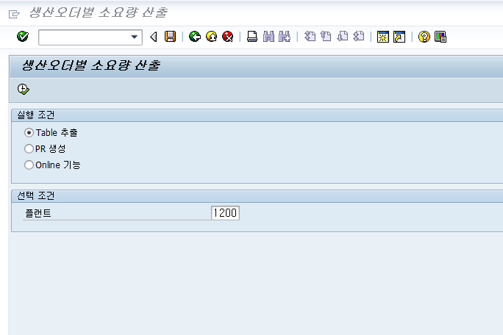
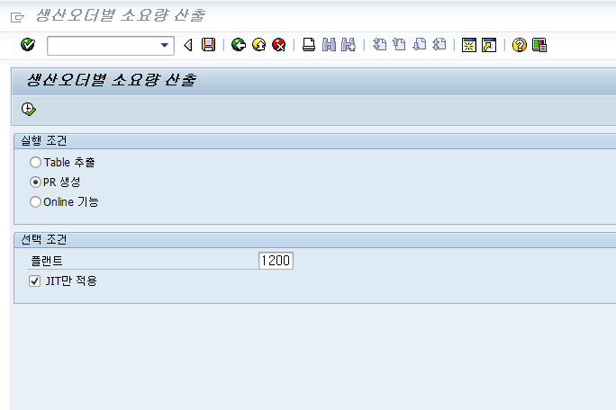
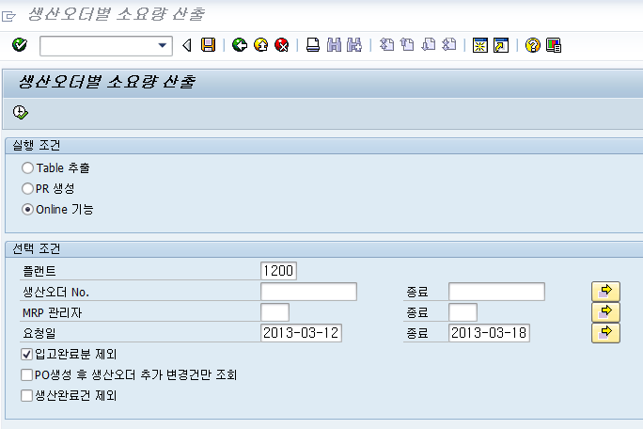
메뉴 경로 | 구매관리 -> 자재소요계획(MRP) -> 평가 -> 생산오더 별 소요량 산출
트랜잭션 코드 | ZMMR0140
트랜잭션 명 | MRP 가동으로 자재 소요량 산출
자재 소요량 MRP 가동 (생산계획 POP 반영 후 실행 – Batch Job 수행)
[Memo] Bach Job 수행 생산 계획 담당자는 작업편성 완료 기간 & 일자 별 생산 계획 수량을 자재 담당자에게 통보하고, 자재에서는 자재소요량 계획(MRP) 수행한다. 그리고 생산 계획 담당자는 자재에서 PO 완료 시까지 생산 계획을 변경 불가
1단계
2단계
JIT 체크
3단계
플랜트,작업기간,입고완료 분 V확인

Slide 7
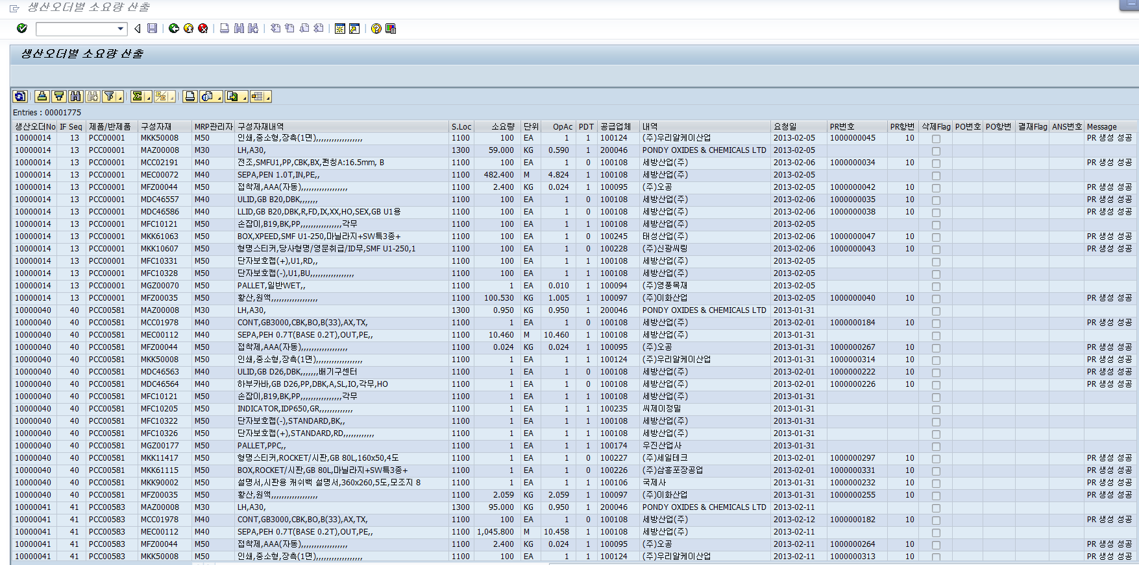
메뉴 경로 | 구매관리 -> 자재소요계획(MRP) -> 평가 -> 생산오더 별 소요량 산출
트랜잭션 코드 | ZMMR0140
트랜잭션 명 | MRP 가동으로 자재 소요량 산출 (PR생성)
4-2. 자재 소요량 MRP 가동 (생산계획 POP 반영 후 실행)
[Memo] ①생산 오더 ②자재 명 ③소요량 ④업체 ⑤요청일(작업일자) ⑥ PR 자동생성(자재마스터 PD 타입)
1
2
3
4
5
6

Slide 8
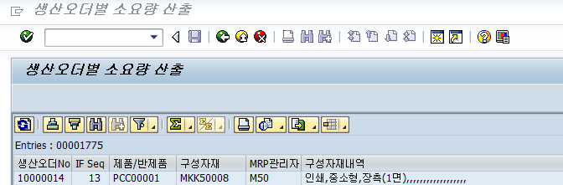
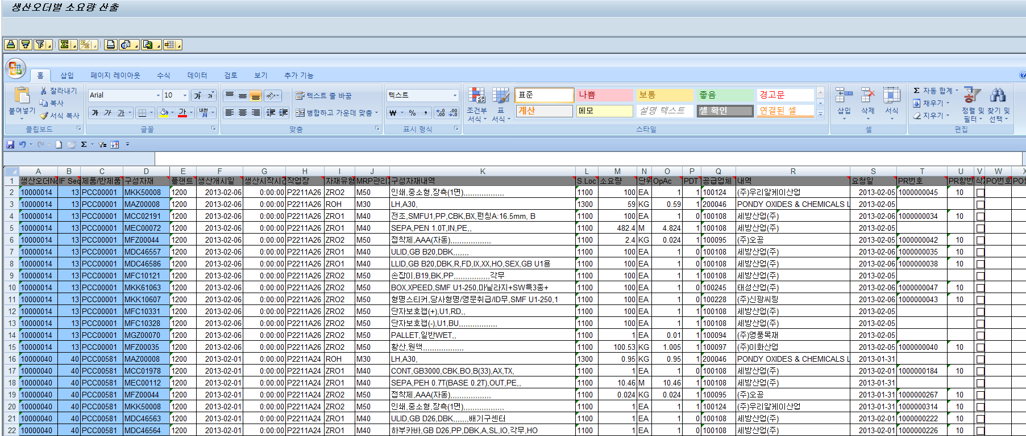
메뉴 경로 | 구매관리 -> 자재소요계획(MRP) -> 평가 -> 생산오더별 소요량 산출
트랜잭션 코드 | ZMMR0140
트랜잭션 명 | MRP 가동으로 자재 소요량 산출 (PR생성)
4-3. 자재 소요량 MRP 가동 (생산계획 POP 반영후 실행) | ① 액셀로 전환
[Memo] 광주 JIT 자재를 제외하고는 자재 소요량을 기준으로 Z1 타입으로 PO 생성하고 ,JIT 자재(전조,카바,스티커,BOX)자동 PR분으로 자동 PO 생성(ZMMR0150) 창원 BOM 미구성 자재, 부대품 자재를 제외하고, 자동 PR분으로 자동 PO 생성(ZMMR0150)
2

Slide 9
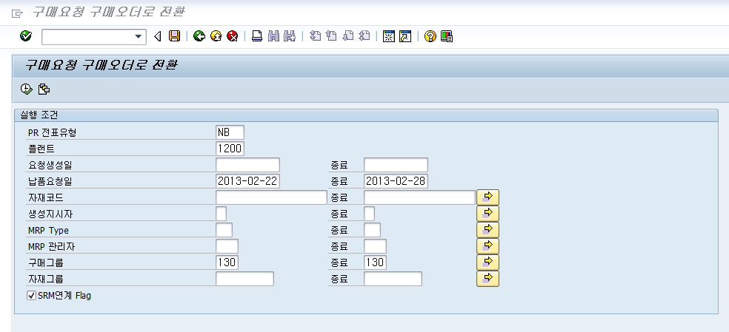
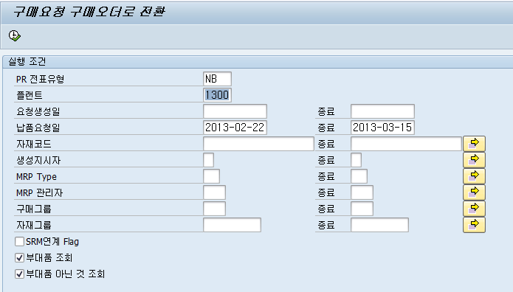
메뉴 경로 | 구매관리 -> 구매 -> 구매 요청 -> 구매요청 구매오더로 전환
트랜잭션 코드 | ZMMR0150
트랜잭션 명 | 원부자재 PR 자동 생성분 자동 PO 생성
5-1. 자재 자동 PO 생성 (구매구룹별 실행) | ① NB로 설정 (광주)전조,카바,스티커,BOX (창원)전자재(BOM미구성제외) ② 플랜트를 설정한다 ③ 작업편성일을 설정 ④ 구매그룹별 설정 ⑤ V 확인(SRM연계 Flag) 창원의 경우 : 소요량의 근거가 부대품 or 부대품이 아닌 것으로 구분됨.
[Memo] -납품요청일에는 생산작업 편성일을 지정요망(차주 계획은 금주 화요일 저녁~금주 수요일 오전까지 수행) -구매그룹별 생산오더 전환시는 동시에 작업가능
1
2
3
4
6
5
6

Slide 10
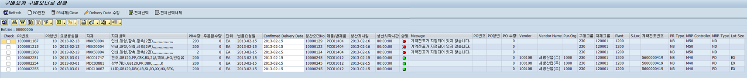
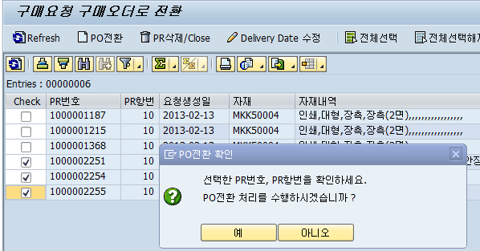
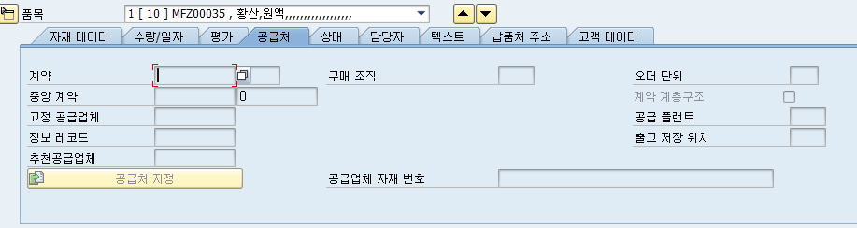
메뉴 경로 | 구매관리 -> 구매 -> 구매 요청 -> 구매요청 구매오더로 전환
트랜잭션 코드 | ZMMR0150
트랜잭션 명 | 원부자재 PR 자동 생성 분 자동 PO 생성
5-2. 자재 소요량 MRP 가동 (PR 자동 생성)
[Memo] 2원화 업체의 경우 PR번호를 더블 클릭하여, PR의 상세정보가 나오면, 공급처 Tab에 공급처 지정 버튼을 눌러 업체를 선정 후 PO로 전환.
2원화업체로 사전 업체를 선정 후 PO로 전환
EX 자재 마스터 JIT 자재

Slide 11
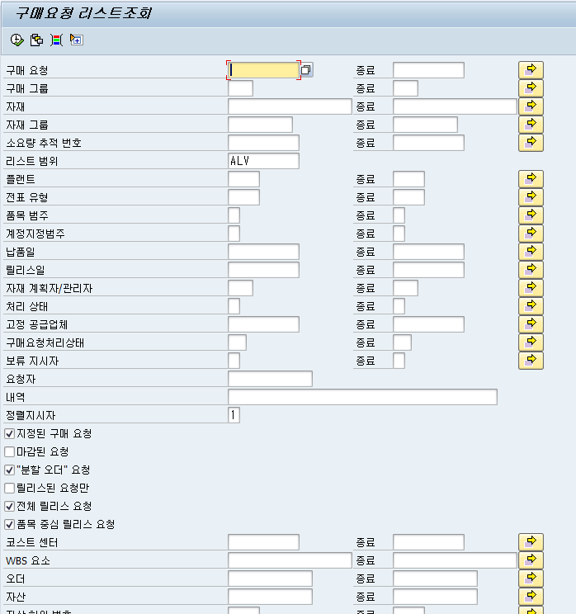
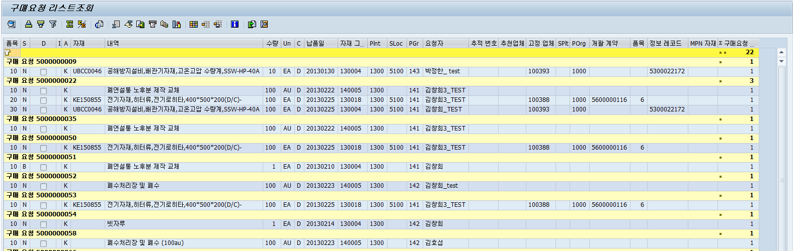
메뉴 경로 | 구매관리 -> 구매 -> 구매 요청
트랜잭션 코드 | ME5A
트랜잭션 명 | 구매오더 생성 (구매 요청을 참조하여)
구매요청을 참조하여 구매오더 생성 : 수입자재(납 제외), 수입상품, 로컬 LC의 경우 | 다양한 조회 조건으로 구매요청을 찾을 수 있음. 예를 들면 구매요청 시 요청자 이름을 입력하였기 때문에 요청자로 조회 가능. 주로, 플랜트, 전표유형, 납품일 구매 그룹 등으로 조회하여 찾음. ① 전표유형 Z1, ZE, Z2
[Memo] 구매 요청 번호를 사전에 인지하고 있다면, 위의 작업은 할 필요 없음. 다만, 구매그룹 및 상태로 구매 담당자에게 할당된 구매요청을 찾기 위해 조회. 주의 : 번의 항목은 포함의 개념임 – 즉 마감된 요청을 체크하면, 마감된(즉 구매요청이 구매 오더로 전환) 내용을 포함하겠다는 뜻임.
1
2
2

Slide 12
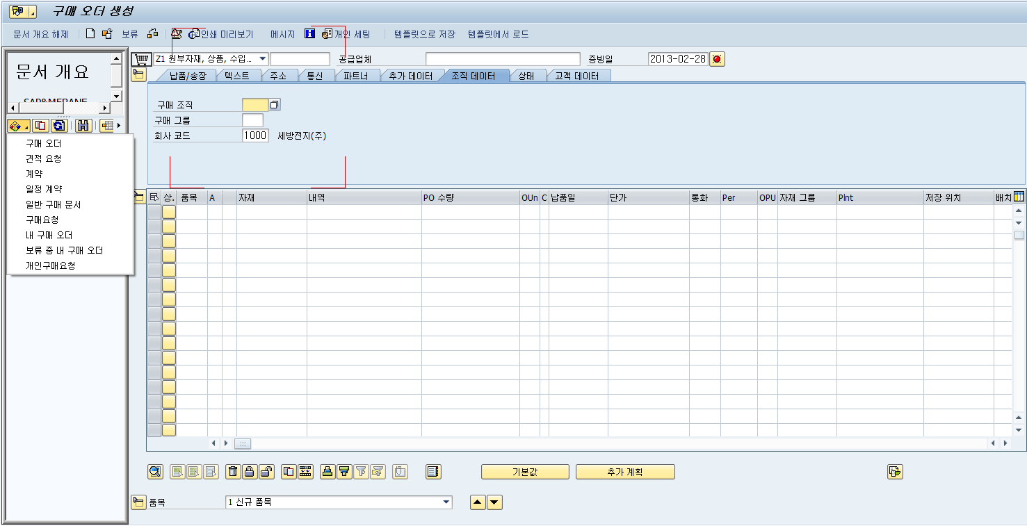
메뉴 경로 | 구매관리 -> 구매 -> 구매 오더
트랜잭션 코드 | ME21N
트랜잭션 명 | 구매오더 생성 (구매 요청을 참조하여)
구매요청을 참조하여 구매오더 생성 : 수입자재(납 제외), 수입상품, 로컬 LC의 경우 | ① 문서개요 설정 버튼을 누름 ② 구매요청 선택
[Memo] PO NO는 반드시 거래명세서 기록
1
2

Slide 13
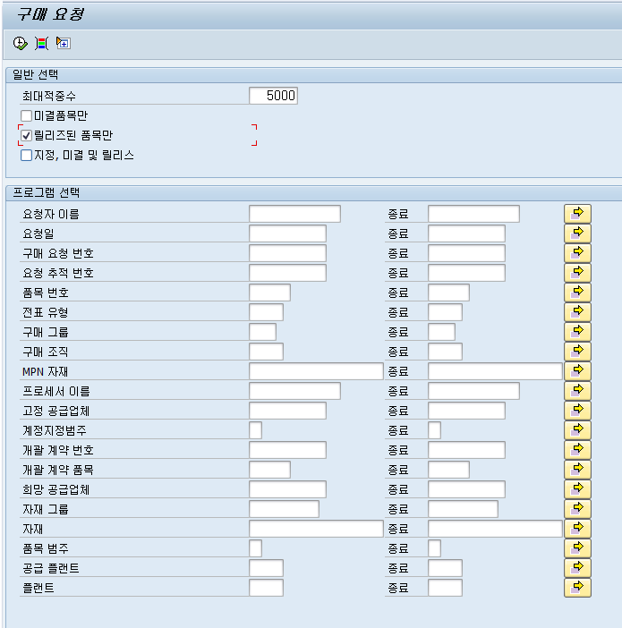
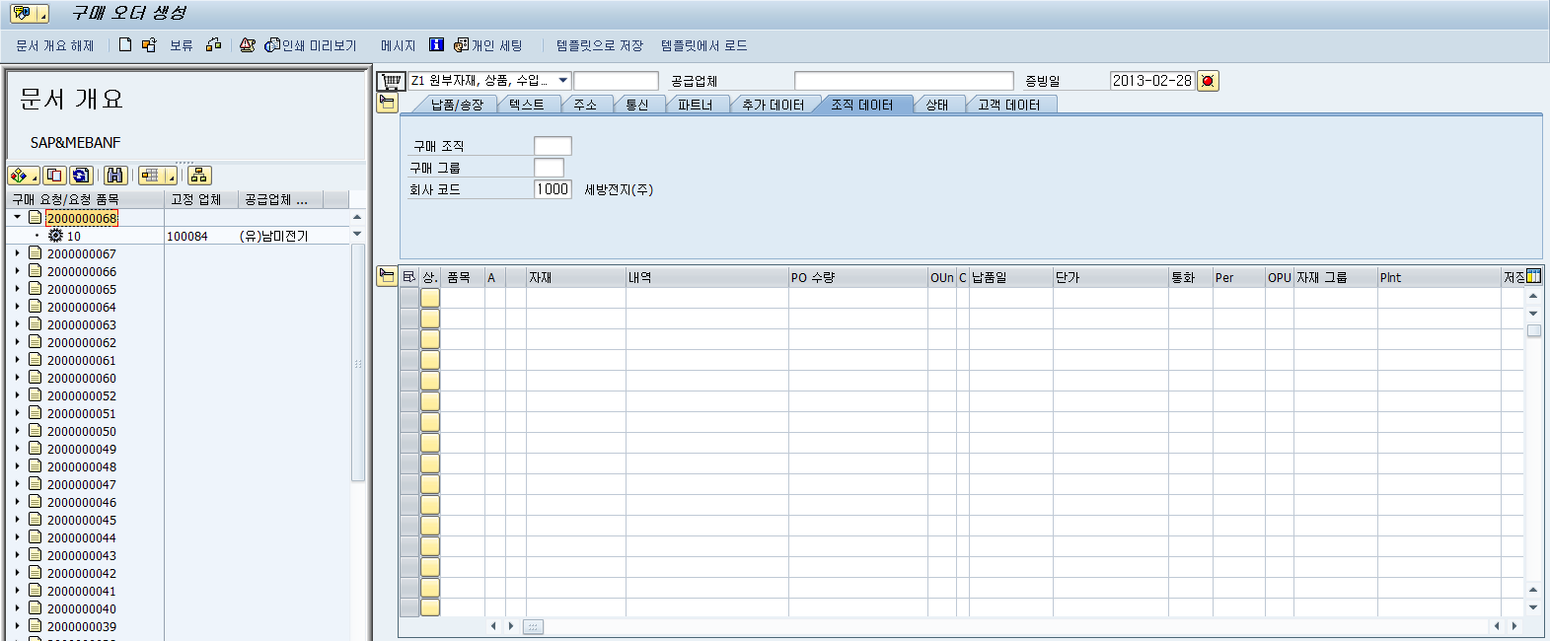
메뉴 경로 | 구매관리 -> 구매 -> 구매 오더
트랜잭션 코드 | ME21N
트랜잭션 명 | 구매오더 생성 (구매 요청을 참조하여)
구매요청을 참조하여 구매오더 생성 : 수입자재(납 제외), 수입상품, 로컬 LC의 경우 | ① 구매요청이 릴리즈(결재) 된 품목만 체크 ② 프로그램 선택에서 조회 해당 조회 조건 입력 - 전표유형 Z1, ZE, Z2 - 구매그룹, 요청자 이름 등 ③ 해당 요청 번호를 드래그하여 쇼핑 카트에 넣는다.
[Memo] PO NO는 반드시 거래명세서 기록
1
2
3

Slide 14
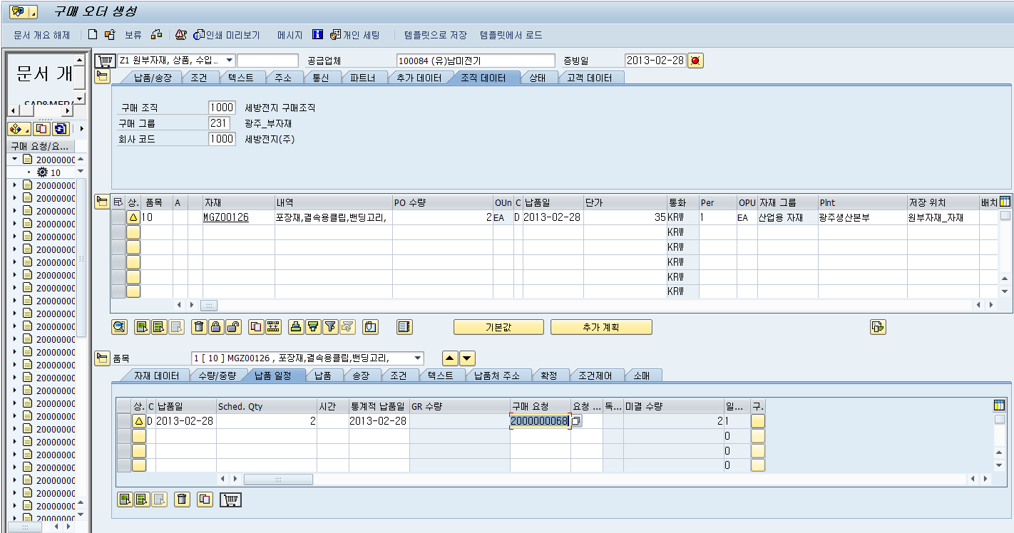
메뉴 경로 | 구매관리 -> 구매 -> 구매 오더
트랜잭션 코드 | ME21N
트랜잭션 명 | 구매오더 생성 (구매 요청을 참조하여)
구매요청을 참조하여 구매오더 생성 : 수입자재(납 제외), 수입상품, 로컬 LC의 경우 | ① 구매 오더 정보를 확인 후 에러 체크 ② 상단에 버튼을 입력.
[Memo] PO NO는 반드시 거래명세서 기록
1

Slide 15
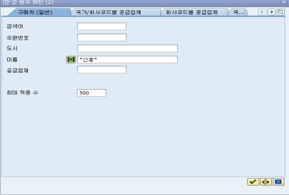
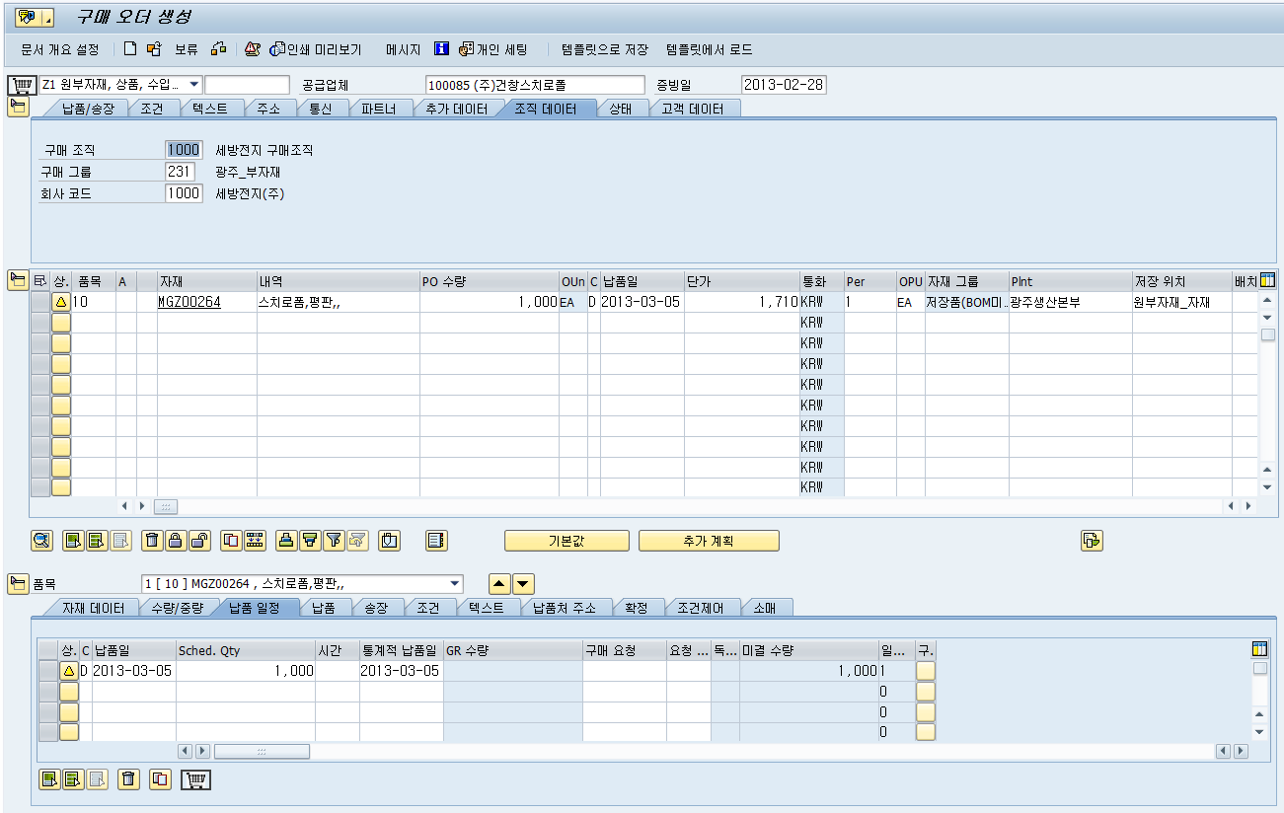
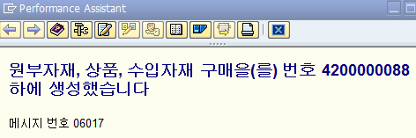
메뉴 경로 | 구매관리 -> 구매 -> 구매 오더
트랜잭션 코드 | ME21N
트랜잭션 명 | 구매오더 생성 (직접생성)
구매요청 없이 구매 오더 생성 : 납, BOM 미구성, 부자재, 저장품, 소모품 자재 | ① 구매오더 타입 Z1 ② 발주업체(검색참조) ③구매조직/그룹,회사코드 ④자재,수량,납품일,플랜트 ⑤ 저장->PO NO생성
[Memo] PO NO는 반드시 거래명세서 기록
1
2
3
4

Slide 16
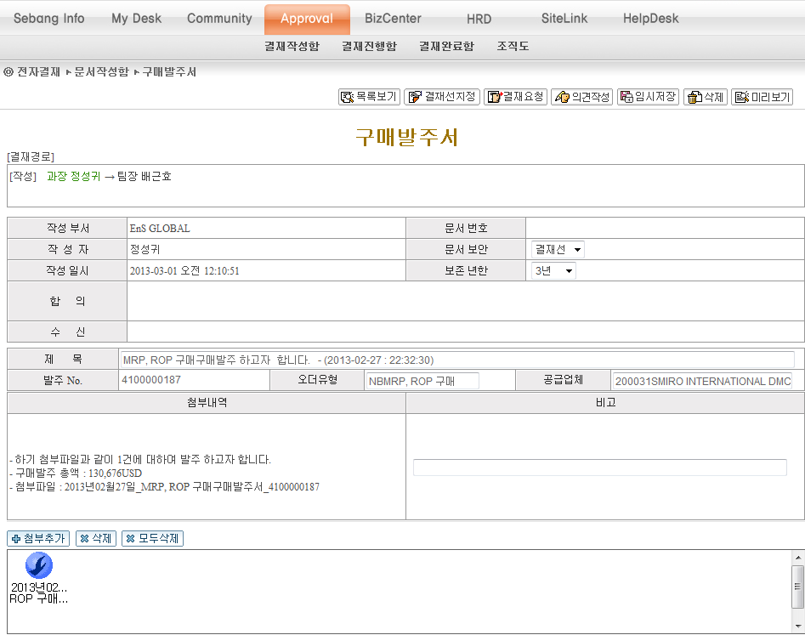
메뉴 경로 | NOTES→임시저장→결재선 지정(팀장)
트랜잭션 코드
트랜잭션 명 | 구매오더 결재 승인 - 공통
 | ①결재선 지정 ②발주 내역 요약 ③발주서 첨부
[Memo] PO 생성 후 NOTES에서 결재 진행하여야 함
1
2
3

Slide 17
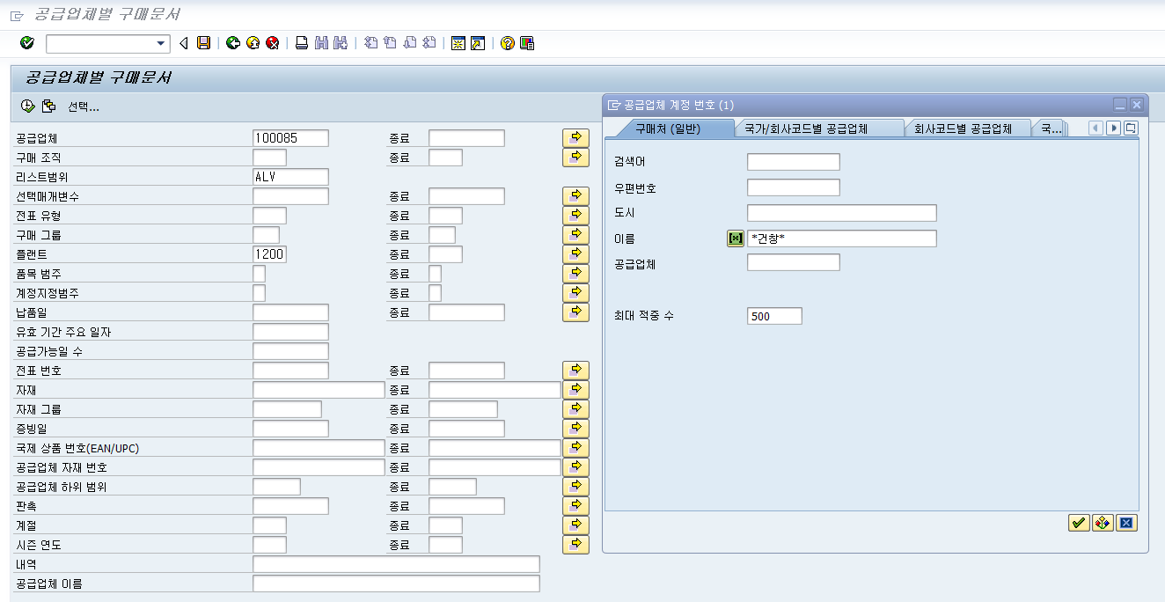
메뉴 경로 | 구매관리 -> 구매 -> 구매 오더
트랜잭션 코드 | ME2L
트랜잭션 명 | 구매오더 조회 - 공통
 | ① 공급업체 검색 ② 실행
[Memo]
2
1

Slide 18
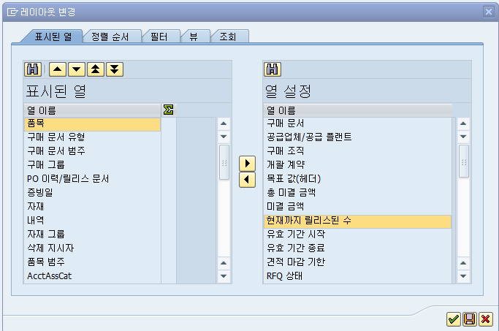
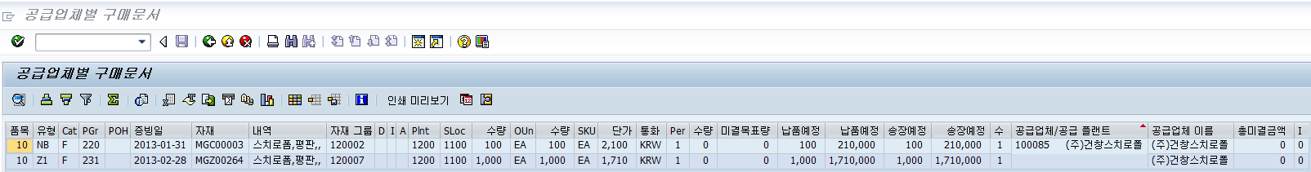
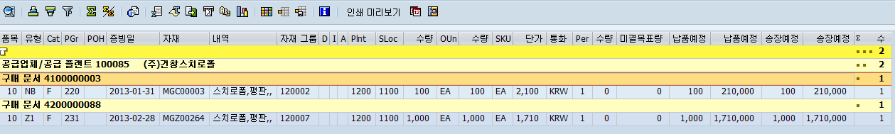
메뉴 경로 | 구매관리 -> 구매 -> 구매 오더 -> 공급업체별 구매문서
트랜잭션 코드 | ME2L
트랜잭션 명 | 공급업체별 구매문서
 | ① 레이아웃조정 ② 업체별 미납수량 ③ 구매 요청문서
[Memo] 업체별 발주 수량 및 미납수량 확인가능
1
2
3

